Slide 1
Nhóm 3
Tiến độ dự án
Nhận diện ký hiệu tay
Notes:
"Chào thầy cô và các bạn, hôm nay nhóm chúng em sẽ trình bày về một trong những kỹ thuật nổi bật trong học sâu – đó là Mạng Tích Chập hay CNN. Đây là một mô hình phổ biến trong lĩnh vực xử lý ảnh và nhận diện mẫu. Nhóm em gồm [tên thành viên] sẽ cùng nhau trình bày về chủ đề này."

Slide 2
Tóm tắt về dự án
Tên dự án:
HandSpeak
Mục tiêu chính:
Xây dựng mô hình CNN để nhận diện ngôn ngữ ký hiệu trong bảng chữ cái.
Cung cấp giải pháp hỗ trợ giao tiếp cho người khuyết tật.
Ý nghĩa của dự án:
Giúp người khuyết tật về nghe và nói giao tiếp dễ dàng hơn với mọi người.

Slide 3
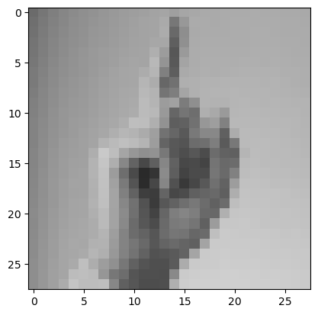
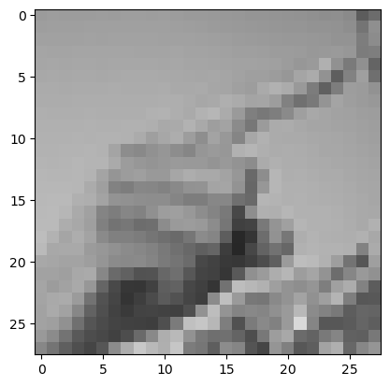
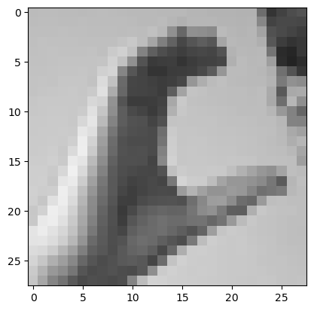
Data visualization (Trực quan hóa dữ liệu)
Dữ liệu:
Nguồn dữ liệu: Sử dụng bộ dữ liệu Sign Language MNIST.
Chi tiết:
Tập train: 27,455 mẫu.
Tập test: 7,112 mẫu.
Số nhãn: 24 (do J và Z bị loại bỏ).
Kích thước ảnh: 28×28, giá trị pixel từ 0-255.
D
G
C

Slide 4
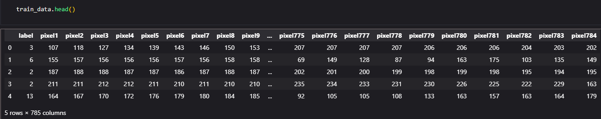
Data visualization (Trực quan hóa dữ liệu)
Xử lý dữ liệu:
Chuẩn hóa: Sử dụng MinMax normalization, đưa giá trị pixel về khoảng [0, 1].
One-hot encoding:
Đầu ra Ytrain​ và Ytest​ được chuyển thành vector 1×241 \times 241×24.
Reshape dữ liệu:
Chuyển từ vector 1×785 thành ma trận 28×28×1 để phục vụ input của mô hình tích chập (CNN).

Slide 5
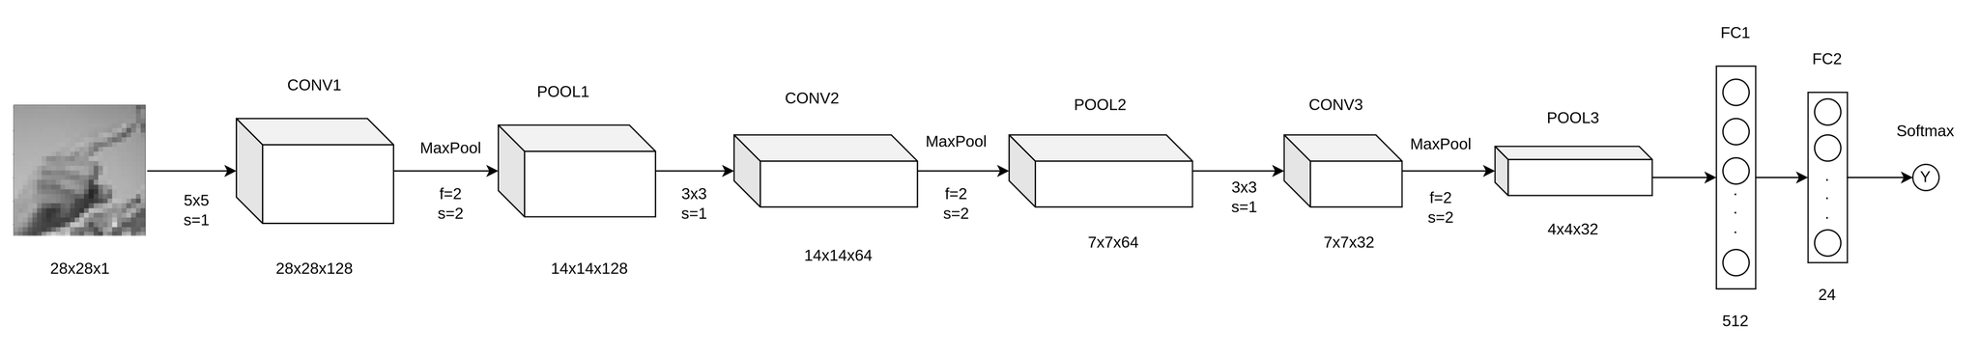

Slide 6
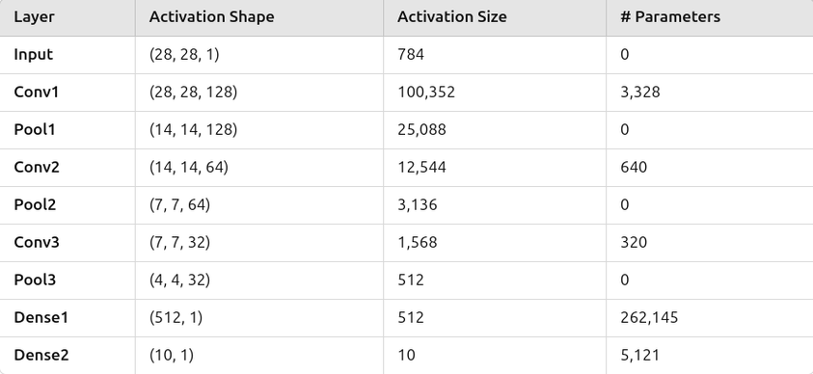

Slide 7
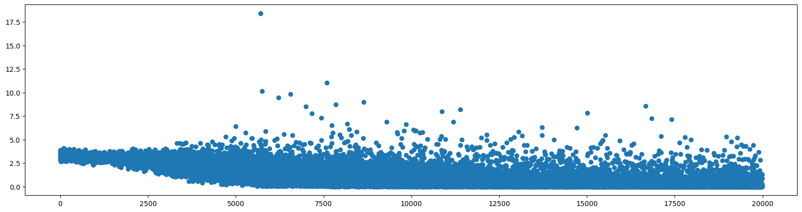
Sơ đồ loss
Sử dụng minibatch để train trên 100000 điểm dữ liệu

Slide 8
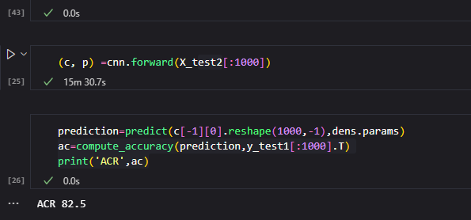
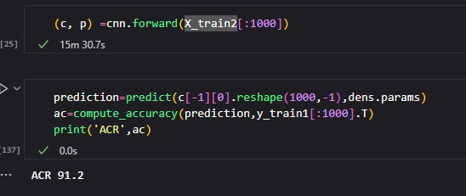
Test trên 1000 điểm dữ liệu
Accuracy của tập train: 82.5%
Accuracy của 1000 điểm dữ liệu tập train: 91.2%

